Slide 1
Тема:
Дія ділення.
Задачі на ділення на рівні частини

Slide 2
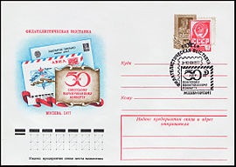
Вивчаємо ділення на рівні частини
Пояснення. Листоноша поклала 8 листів у скриньки, по 2 листівки в кожну. Тобто
4 людей отримали по 2 листівки.
Перевірка. 8 : 2 = 4 (людей).

Slide 3
Вивчаємо правила порядку виконання дій у виразах
Вирази 1
2
.
1
17- 9
1
=
17 – 9 = 8
2
1
3
27 + 0 : 35 – 18 =
Пам’ятка
У виразах без дужок спочатку виконують дії множення або ділення, а потім додавання або віднімання.

Slide 4
Вирази 2
Визнач, чи правильний порядок дій, та знайди значення виразів.
1
2
2
1
.
23 : 23 6 =
6
50 : ( 38 - 28 ) =
5
2
1
2
.
3
1
.
40 : ( 10 1)=
4
90 – 29 : 29 1 =
89
Пам’ятка
У виразах з дужками спочатку виконують дії в дужках.

Slide 5
Обчисли вирази й запиши
в робочий зошит.
10 : 5 =
2
4 : 4 =
1
8 : 4 =
2
10 : 2 =
5
40 : 10 =
4
6 : 2 =
3
Визнач порядок дій та обчисли.
3
1
4
2
56 – ( 24 – 12 ) + 8: 4 =
46

Slide 6
Дякую за увагу !

